Slide 1

Equazioni di 1° grado
© 2021 S. Lattes & C. Editori SpA Torino

Slide 2
Identità ed equazioni
L’identità è un’uguaglianza fra due espressioni algebriche, di cui almeno una letterale, che è verificata qualunque sia il valore attribuito alla lettera o alle lettere che vi compaiono.
  2x + x = 3x
attribuendo, per esempio, alla lettera x i valori 0, + 3, – 3 otteniamo:
se x = 0 2 ⋅ 0 + 0 = 3 ⋅ 0 quindi 0 = 0
se x = + 3 2 ⋅ (+ 3) + (+ 3) = 3 ⋅ (+ 3) quindi + 9 = + 9
se x = – 3 2 ⋅ (– 3) + (– 3) = 3 ⋅ (– 3) quindi – 9 = – 9
sostituendo altri valori alla x troveremo ancora delle uguaglianze sempre vere.

Slide 3
Identità ed equazioni
L’equazione è un’uguaglianza fra due espressioni algebriche, di cui almeno una letterale, che è verificata solo da particolari valori attribuiti alla lettera o alle lettere che vi compaiono.
  5x – 2x = 9
Attribuendo, per esempio, alla lettera x i valori – 3, 0, + 3 otteniamo:
x = – 3 5 ⋅ (– 3) – 2 ⋅ (– 3) = 9 da cui – 9 ≠ + 9
x = 0 5 ⋅ (0) – 2 ⋅ (0) = 9 da cui 0 ≠ + 9
x = + 3 5 ⋅ (+ 3) – 2 ⋅ (+ 3) = 9 da cui + 9 = + 9
L’uguaglianza è vera solo attribuendo alla x il valore + 3.
x = + 3 è la soluzione dell’equazione.

Slide 4
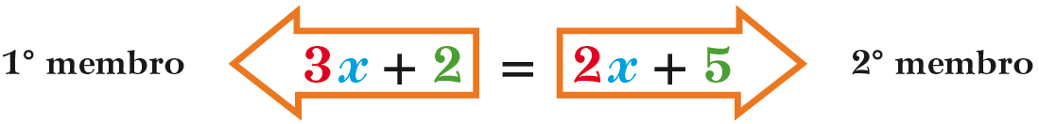
Equazioni
La lettera x che figura nell’equazione indica un valore numerico variabile ed è detta incognita.
Le incognite si indicano con le lettere x, y, z, …
I numeri che moltiplicano l’incognita sono detti coefficienti.
I termini che non contengono l’incognita sono detti termini noti.
I valori che, assegnati all’incognita, rendono vera l’uguaglianza si dicono soluzioni o radici dell’equazione.
Risolvere un’equazione significa determinare tutte le sue soluzioni o radici.

Slide 5
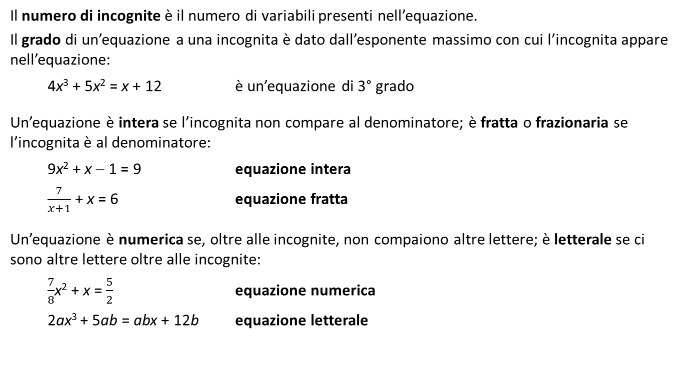
Equazioni
Il numero di incognite è il numero di variabili presenti nell’equazione.
Il grado di un’equazione a una incognita è dato dall’esponente massimo con cui l’incognita appare nell’equazione:
  4x³ + 5x² = x + 12 è un’equazione di 3° grado
Un’equazione è intera se l’incognita non compare al denominatore; è fratta o frazionaria se l’incognita è al denominatore:
  9x² + x − 1 = 9 equazione intera
  $\frac{7}{x+1}$ + x = 6 equazione fratta
Un’equazione è numerica se, oltre alle incognite, non compaiono altre lettere; è letterale se ci sono altre lettere oltre alle incognite:
  $\frac{7}{8}$x² + x = $\frac{5}{2}$ equazione numerica
  2ax³ + 5ab = abx + 12b equazione letterale

Slide 6
Equazioni equivalenti e principi di equivalenza
Due o più equazioni sono equivalenti quando hanno le stesse soluzioni.
1° PRINCIPIO DI EQUIVALENZA
Addizionando o sottraendo al primo e al secondo membro di un’equazione uno stesso numero o una stessa espressione algebrica si ottiene un’equazione equivalente a quella data.
  x + 2 = 5 x = 3 è la soluzione
Se addizioniamo a entrambi i membri uno stesso numero, per esempio 3, otteniamo:
  x + 2 + 3 = 5 + 3 x = 3 è ancora la soluzione
Le due equazioni x + 2 = 5 e x + 5 = 8 sono equivalenti.
Se sottraiamo a entrambi i membri uno stesso numero, per esempio 1, otteniamo:
  x + 2 – 1 = 5 – 1 x = 3 è ancora la soluzione
Le due equazioni x + 2 = 5 e x + 1 = 4 sono equivalenti.

Slide 7
Equazioni equivalenti e principi di equivalenza
2° PRINCIPIO DI EQUIVALENZA
Moltiplicando o dividendo entrambi i membri di un’equazione per uno stesso numero, diverso da zero, si ottiene un’equazione equivalente a quella data.
  2x + 4 = 8 x = 2 è la soluzione
Se moltiplichiamo entrambi i membri per 2 otteniamo:
  2 ⋅ (2x + 4) = 2 ⋅ 8 x = 2 è ancora la soluzione
Le due equazioni 2x + 4 = 8 e 4x + 8 = 16 sono equivalenti.
Se dividiamo entrambi i membri per 2 otteniamo:
  (2x + 4) : 2 = 8 : 2 x = 2 è ancora la soluzione
Le due equazioni 2x + 4 = 8 e x + 2 = 4 sono equivalenti.

Slide 8
Equazioni equivalenti e principi di equivalenza
APPLICAZIONE DEL 1° PRINCIPIO DI EQUIVALENZA
Regola del trasporto
In un’equazione è possibile trasportare un termine da un membro all’altro purché lo si cambi
di segno.
Consideriamo l’equazione:
  x + 2 = 11 sottraiamo 2 a entrambi i membri:
  x + 2 – 2 = 11 – 2 x = 11 – 2
Il termine + 2 è passato dal 1° al 2° membro dell’equazione cambiando il segno.
Nell’equazione:
  x – 4 = 13 addizioniamo 4 a entrambi i membri
  x – 4 + 4 = 13 + 4 x = 13 + 4
Il termine – 4 è passato dal 1° al 2° membro dell’equazione cambiando il segno.
Soppressione dei termini uguali
In un’equazione se in entrambi i membri figurano termini uguali questi possono essere eliminati.
  5x – 4 = x – 4 + 7 per la regola del trasporto otteniamo:
  5x = x – 4 + 4 + 7 abbiamo eliminato il termine – 4 che era presente nei due membri.

Slide 9
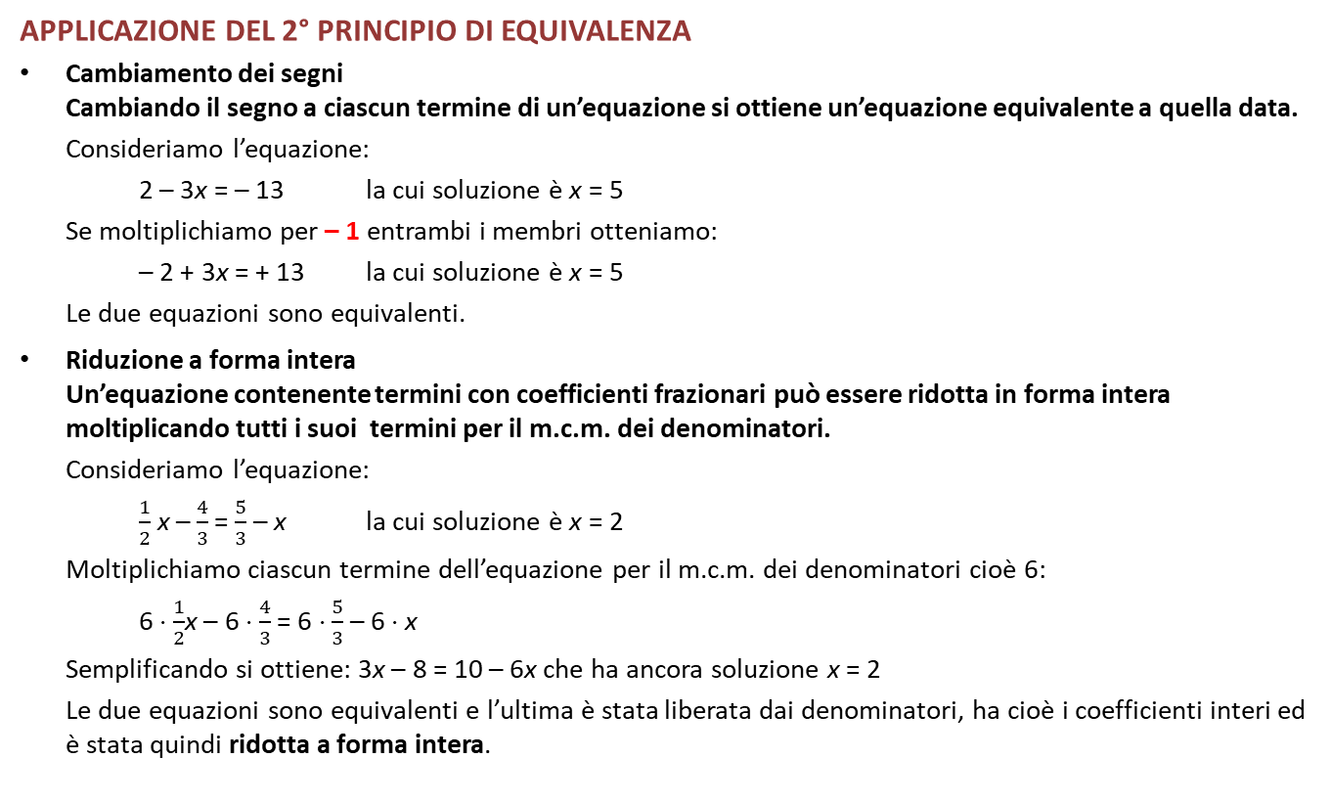
Equazioni equivalenti e principi di equivalenza
APPLICAZIONE DEL 2° PRINCIPIO DI EQUIVALENZA
Cambiamento dei segni
Cambiando il segno a ciascun termine di un’equazione si ottiene un’equazione equivalente a quella data.
Consideriamo l’equazione:
  2 – 3x = – 13 la cui soluzione è x = 5
Se moltiplichiamo per – 1 entrambi i membri otteniamo:
  – 2 + 3x = + 13 la cui soluzione è x = 5
Le due equazioni sono equivalenti.
Riduzione a forma intera
Un’equazione contenente termini con coefficienti frazionari può essere ridotta in forma intera moltiplicando tutti i suoi termini per il m.c.m. dei denominatori.
Consideriamo l’equazione:
  $\frac{1}{2}$ x – $\frac{4}{3}$ = $\frac{5}{3}$ – x la cui soluzione è x = 2
Moltiplichiamo ciascun termine dell’equazione per il m.c.m. dei denominatori cioè 6:
  6 ⋅ $\frac{1}{2}$x – 6 ⋅ $\frac{4}{3}$ = 6 ⋅ $\frac{5}{3}$ – 6 ⋅ x
Semplificando si ottiene: 3x – 8 = 10 – 6x che ha ancora soluzione x = 2
Le due equazioni sono equivalenti e l’ultima è stata liberata dai denominatori, ha cioè i coefficienti interi ed è stata quindi ridotta a forma intera.

Slide 10
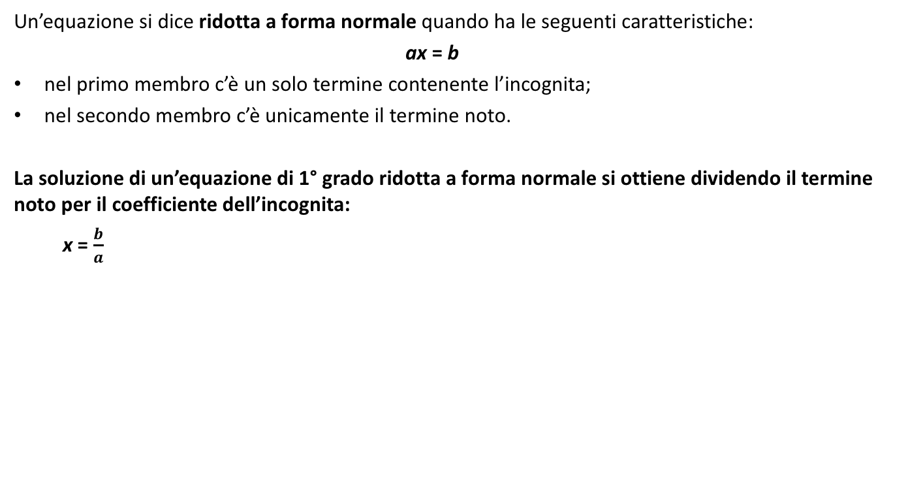
Risoluzione di un’equazione
Un’equazione si dice ridotta a forma normale quando ha le seguenti caratteristiche:
ax = b
nel primo membro c’è un solo termine contenente l’incognita;
nel secondo membro c’è unicamente il termine noto.
La soluzione di un’equazione di 1° grado ridotta a forma normale si ottiene dividendo il termine noto per il coefficiente dell’incognita:
  x = $\frac{b}{a}$

Slide 11
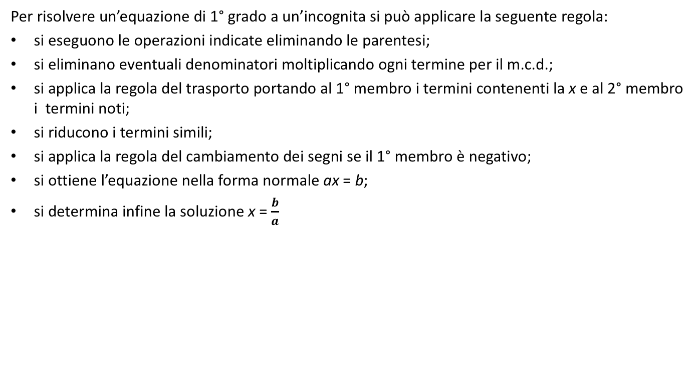
Risoluzione di un’equazione
Per risolvere un’equazione di 1° grado a un’incognita si può applicare la seguente regola:
si eseguono le operazioni indicate eliminando le parentesi;
si eliminano eventuali denominatori moltiplicando ogni termine per il m.c.d.;
si applica la regola del trasporto portando al 1° membro i termini contenenti la x e al 2° membro i termini noti;
si riducono i termini simili;
si applica la regola del cambiamento dei segni se il 1° membro è negativo;
si ottiene l’equazione nella forma normale ax = b;
si determina infine la soluzione x = $\frac{b}{a}$

Slide 12
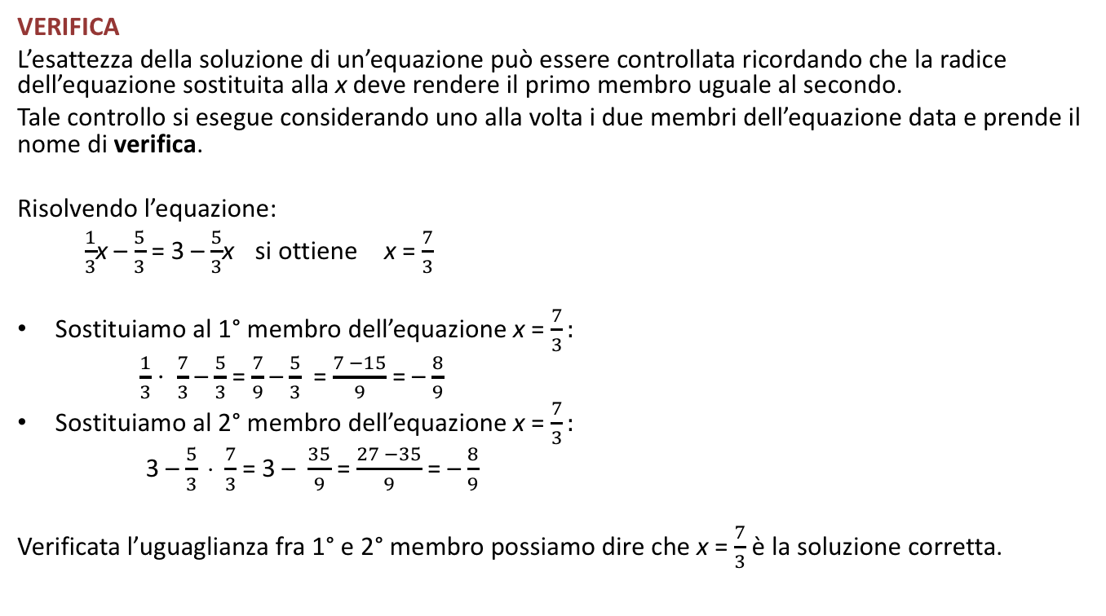
Verifica e discussione di un’equazione di 1° grado
VERIFICA
L’esattezza della soluzione di un’equazione può essere controllata ricordando che la radice dell’equazione sostituita alla x deve rendere il primo membro uguale al secondo.
Tale controllo si esegue considerando uno alla volta i due membri dell’equazione data e prende il nome di verifica.
Risolvendo l’equazione:
  $\frac{1}{3}$x – $\frac{5}{3}$ = 3 – $\frac{5}{3}$x si ottiene x = $\frac{7}{3}$
Sostituiamo al 1° membro dell’equazione x = $\frac{7}{3}:$
    $\frac{1}{3}$ ⋅ $\frac{7}{3}$ – $\frac{5}{3}$ = $\frac{7}{9}$ – $\frac{5}{3}$ = $\frac{7 −15}{9}$ = – $\frac{8}{9}$
Sostituiamo al 2° membro dell’equazione x = $\frac{7}{3}:$
    3 – $\frac{5}{3} ⋅ \frac{7}{3}$ = 3 – $\frac{35}{9}$ = $\frac{27 −35}{9}$ = – $\frac{8}{9}$
Verificata l’uguaglianza fra 1° e 2° membro possiamo dire che x = $\frac{7}{3}$ è la soluzione corretta.

Slide 13
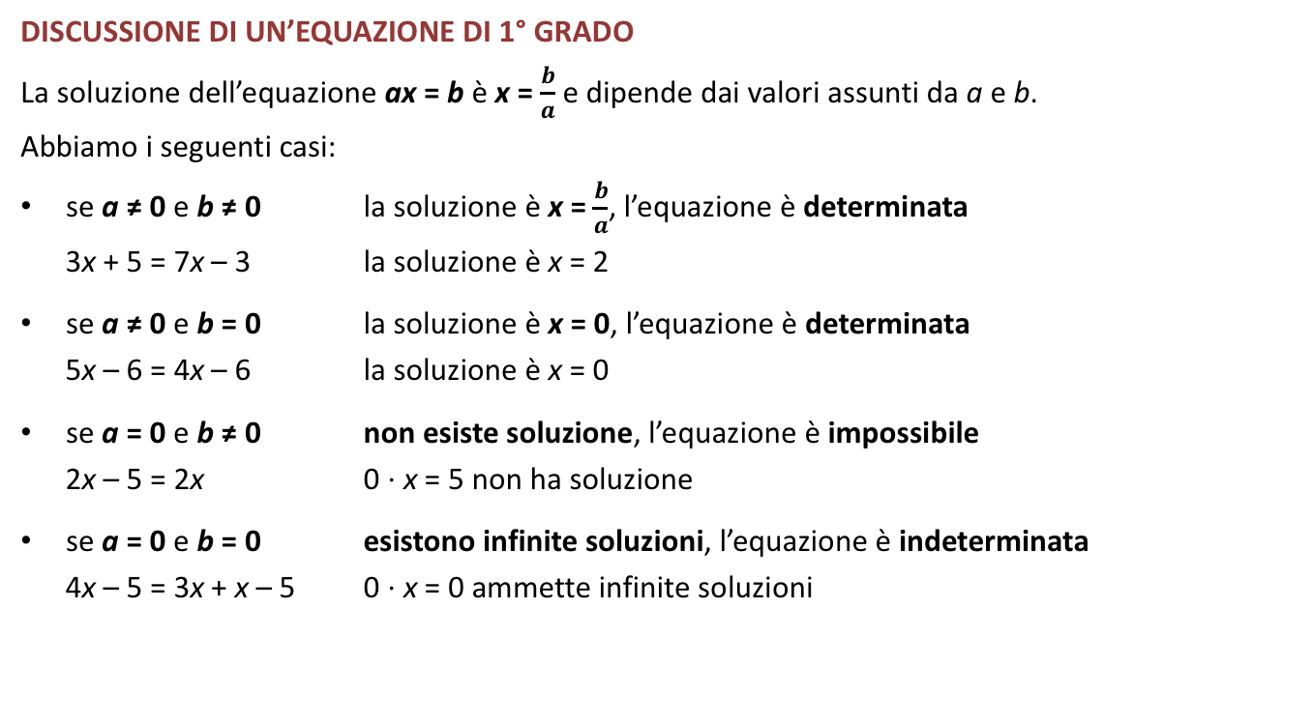
Verifica e discussione di un’equazione di 1° grado
DISCUSSIONE DI UN’EQUAZIONE DI 1° GRADO
La soluzione dell’equazione ax = b è x = $\frac{b}{a}$ e dipende dai valori assunti da a e b.
Abbiamo i seguenti casi:
se a ≠ 0 e b ≠ 0 la soluzione è x = $\frac{b}{a}$, l’equazione è determinata
3x + 5 = 7x – 3 la soluzione è x = 2
se a ≠ 0 e b = 0 la soluzione è x = 0, l’equazione è determinata
5x – 6 = 4x – 6 la soluzione è x = 0
se a = 0 e b ≠ 0 non esiste soluzione, l’equazione è impossibile
2x – 5 = 2x 0 ⋅ x = 5 non ha soluzione
se a = 0 e b = 0 esistono infinite soluzioni, l’equazione è indeterminata
4x – 5 = 3x + x – 5 0 ⋅ x = 0 ammette infinite soluzioni

Slide 14
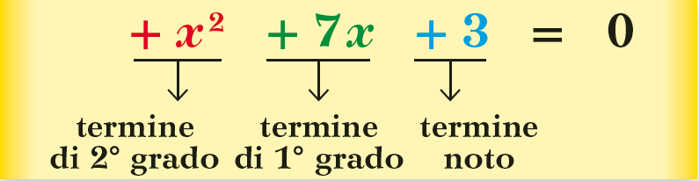
Equazioni di 2° grado
Le equazioni di 2° grado sono quelle in cui il grado massimo dei termini è 2.
Le equazioni che nella forma tipica presentano solo il termine noto e il termine di 2° grado sono dette pure. Un’equazione di 2° grado pura non contiene termini di 1° grado:
  x² – 25 = 0 è un’equazione pura
Per risolvere un’equazione di secondo grado si eseguono, come nelle equazioni di 1° grado, una serie di passaggi che conducono a un’equazione nella forma normale equivalente a quella data, per esempio:
  – 5x + x(4x + 3) = – 2x + 49 si eliminano le parentesi
  – 5x + 4x² + 3x = – 2x + 49 si applica la regola del trasporto
  – 5x + 4x² + 3x + 2x = + 49 si riducono i termini simili
  + 4x² = + 49 equazione in forma normale

Slide 15

Equazioni di 2° grado
In generale, un’equazione pura di 2° grado si può scrivere in forma normale:
  ax² = b con a ≠ 0
e la sua formula risolutiva è:
  x = ± $\sqrt{\frac{b}{a}}$
Se $\frac{b}{a}$ > 0 l’equazione ammette due soluzioni opposte:
  x₁ = $+\sqrt{\frac{b}{a}}$ x₂ = $\sqrt{\frac{b}{a}}$
Se $\frac{b}{a}$ < 0
l’equazione si dice impossibile cioè non ammette soluzioni in quanto nell’insieme R non esiste la radice quadrata di un numero negativo.

Slide 16
Risoluzione di problemi mediante equazioni
Le fasi del procedimento da seguire per risolvere un problema con un’equazione sono:
lettura e comprensione del testo per individuare i dati e costruire la relativa tabella;
scelta dell’incognita, che verrà indicata con x. In quasi tutti i casi conviene scegliere come incognita il dato che viene richiesto dal problema; in alternativa si sceglie come incognita un altro dato non noto e da questo si risale a quello richiesto dal problema;
costruzione dell’equazione risolvente: è la traduzione del problema in simboli e corrisponde a un’uguaglianza in cui vengono espresse le relazioni tra l’incognita x e i dati del problema;
risoluzione dell’equazione e verifica del risultato ottenuto;
valutazione della soluzione. Si deve stabilire se è accettabile la soluzione trovata; se l’incognita indica per esempio il numero di persone che frequenta una palestra, si può accettare come soluzione un numero naturale ma non un numero negativo o decimale.

